Slide 1
Desenvolvimento de Software I
Analise e desenvolvimento de aplicações orientadas a objeto com Java SE
2º Módulo

Slide 2
A linguagem Java
O inicio:
  A Sun Microsystems, em 1991, deu inicio ao Green Project chefiado por James Gosling. Projeto que apostava na convergência dos computadores com outros equipamentos e eletrodomésticos
  Foi lançado o *7 (StarSeven), um controle remoto com uma interface gráfica touchscreen com aplicativos desenvolvidos na linguagem Oak.

Slide 3

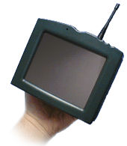

A linguagem Java
*7 - StarSeven
Duke

Slide 4

A linguagem Java
Em 1995, graças ao estouro da internet, a linguagem Oak foi adaptada para o desenvolvimento de aplicações para web (conhecidos hoje como applets) e foi rebatizada como Java.
Hoje, mais de 5 milhões de desenvolvedores usam Java diariamente e cerca de 3 bilhões de dispositivos usam Java embutido.

Slide 5
Principais características da linguagem
Portabilidade
  Uma mesma aplicação pode ser executada em diferentes plataformas (hardware e software) sem a necessidade de adaptação de código.
Multithreading
  Possibilidade de execução de diferentes processos simultaneamente.
Suporte a comunicação
  Oferece um conjunto de classes para desenvolvimentos de aplicações rodando em rede.

Slide 6
Principais características da linguagem
Orientação a objetos:
  Técnica de programação que modela componentes de softwares em termos de objetos do mundo real.
Vantagens:
  Modularidade
  Reusabilidade
  Produtividade
  Facilidade de manutenção e expansão

Slide 7
Ambientes de desenvolvimento Java
JSE (Java Standard Edition)
  Seu uso é voltado a PCs e servidores.
  Contém todo o ambiente necessário para a criação e execução de aplicações desktop e web de pequeno e médio porte.
  Pode-se dizer que essa é a plataforma principal, já que, o JEE e o JME tem sua base aqui.

Slide 8
Ambientes de desenvolvimento Java
JEE (Java Enterprise Edition)
  Voltada para o desenvolvimento de softwares corporativos.
  Baseados em componentes que são executados em um servidor de aplicação.
JME (Java Micro Edition)
  Ambiente de desenvolvimento para dispositivos móveis ou portáteis, como telefones celulares e palmtops.

Slide 9
Componentes básicos da linguagem Java
JRE (Java Runtime Environment)
  Significa Ambiente de Tempo de Execução
  É um pacote de softwares, que é executado como um aplicativo do sistema operacional e que interpreta a execução de programas Java
  A JRE é composta pela JVM somada ao conjunto de API’s. (JVM + API’s = JRE)

Slide 10
Componentes básicos da linguagem Java
API (Application Programming Interface)
  Significa Interface de Programação de Aplicativos
  Biblioteca (ou uma série delas) com funções e procedimentos públicos que permitem aos programadores desenvolverem aplicações fazendo uso de recursos já definidos.

Slide 11
Componentes básicos da linguagem Java
JVM (Java Virtual Machine)
  Significa Maquina virtual Java
  Software que emula uma CPU e Memória para a execução de programas Java.

Slide 12
Componentes básicos da linguagem Java
JDK (Java Development Kit) ou SDK (Software Development Kit)
  Significa Kit de Desenvolvimento Java
  Conjunto de ferramentas para a compilação, documentação e debug de aplicativos Java.
  Composto pela JRE somada as ferramentas de desenvolvimento.

Slide 13
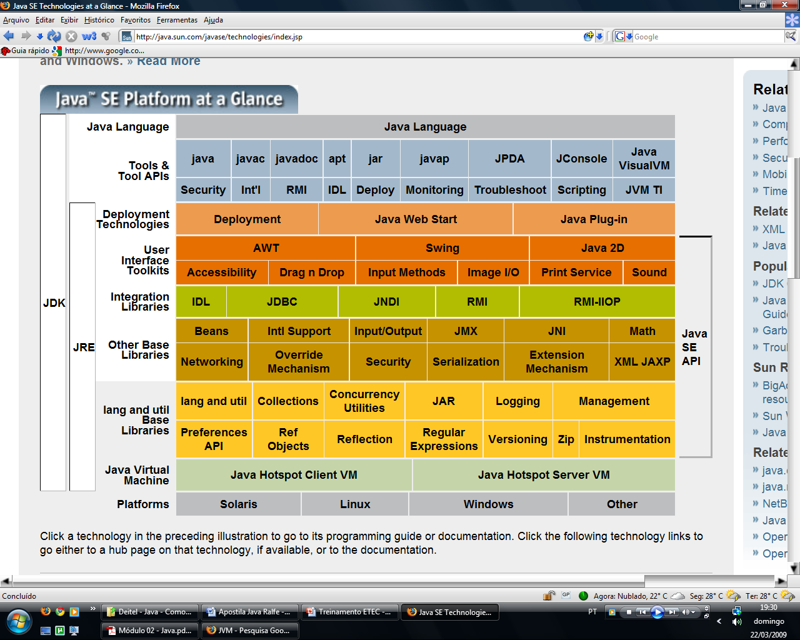

Slide 14


“Write Once, Run Anywhere“
(Escreva uma vez, execute em qualquer lugar)
Código fonte
Java (.java)
Solaris
JVM
Solaris
Windows
Bytecodes
(.class)
JVM
Windows
MacOS
JVM
MacOS

Slide 15
Tipos de programas em java
Stand-Alone:
  Aplicação baseada na JSE, que tem total acesso aos recursos do sistema (memória, disco, rede, dispositivos, etc)
  Um servidor pode executar uma aplicação Stand-Alone, por exemplo, um WebServer.
  Uma estação de trabalho pode executar uma aplicação de Automação Comercial.

Slide 16
Tipos de programas em java
Java Applets:
  Pequenas aplicações, que não tem acesso aos recursos de hardware e depende de um navegador que suporte a JSE para serem executados, geralmente usados para jogos, animações, teclados virtuais, etc.
Java Servlets:
  Programas escritos e preparados para serem executados dentro de servidores web baseados em JEE, geralmente usados para gerar conteúdo dinâmico de websites.

Slide 17
Tipos de programas em java
Java Midlets:
  Pequenas aplicações, extremamente seguras, e construídas para serem executadas dentro da JME, geralmente, celulares, Palm Tops, controladores eletrônicos, computadores de bordo, smart cards, tecnologia embarcada em veículos, etc.
JavaBeans:
  Pequenos programas, que seguem um padrão bem rígido de codificação, e que tem o propósito de serem aproveitados em qualquer tipo de programa Java, sendo reaproveitados, e podendo ser chamados a partir de: stand-alone, applets, servlets e midlets.

Slide 18
Equívocos em relação ao Java
É uma extensão do HTML
  Falso, o Java é uma linguagem completa derivada do SmallTalk e do C++;
O JavaScript é uma versão light do Java
  Falso, a Netscape aproveitou a onda de marketing e batizou sua tecnologia, LiveScript, de JavaScript;
É interpretado, muito lento para aplicações robustas
  O Java é interpretado sim, entretanto, a forma como a dupla compilador/interpretador tratam os programas garante uma performance muitas vezes equivalente ao do C++, com a facilidade de uma linguagem bem mais simples que o C++;
É difícil programar em Java
  Falso, a maior dificuldade está em assimilar os conceitos da Orientação a Objetos. A linguagem Java é muito simples;

Slide 19
Referências
Bibliográficas:
  Deitel – Java, como programar – 6º edição.
  Arnold, Gosling, Holmes – A linguagem de programação Java – 4º edição.
Internet
  http://java.sun.com
  http://www.guj.com.br
  http://www.portaljava.com

